Slide 1
Практическое использование шейдеров

Slide 2
Простейший пример использования шейдеров
Разработаем вершинный и фрагментный шейдеры, выполняющие базовые преобразования вершин и фрагментов
Простейший вершинный шейдер будет выполнять преобразование вершин в пространство координат канонический объем
Сделать это можно при помощи встроенной функции ftransform()
Простейший фрагментный шейдер будет задавать константное значение цвета фрагмента

Slide 3
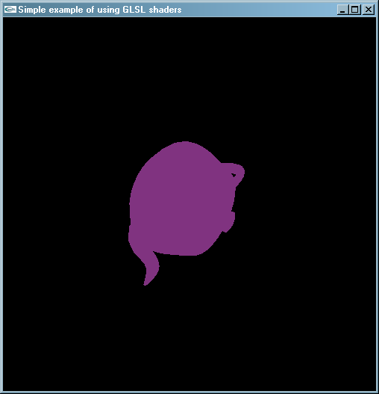
Пример
// Простейший вершинный шейдер
void main()
{
// аналогично gl_Position = gl_ModelViewProjectionMatrix * gl_Vertex;
gl_Position = ftransform();
}
// Простейший фрагментный шейдер
void main()
{
gl_FragColor = vec4(0.5, 0.2, 0.5, 1.0);
}

Slide 4
Простейшее диффузное освещение
Вспомним формулу Ламберта для расчета диффузной составляющей освещения
I_{d} – интенсивность рассеянного света
I_{s} – интенсивность падающего света
s – направление на источник света
m – направление нормального вектора в точке поверхности

Slide 5
Особенности реализации на GLSL
Стандартная модель освещения OpenGL производит вычисления освещенности лишь в вершинах примитивов, интерполируя полученный свет вдоль фрагментов примитива
На практике объекты выглядят довольно некрасиво
При помощи языка шейдеров GLSL можно вычислить диффузное освещение для каждого фрагмента примитива

Slide 6
Принцип работы
m₁
s₁
m
s₂
s
m₂
m₃
s₃
Вершинный шейдер вычисляет необходимые векторы в вершинах примитива
В процессе примитива растеризации значения, вычисленные вершинным шейдером, интерполируются и передаются через varying-переменные фрагментному шейдеру
Фрагментшый шейдер вычисляет интенсивность диффузного освещения по формуле Ламберта, используя значения переданных varying-переменных

Slide 7
Функции вершинного шейдера
Выполняет трансформацию вершин
Вычисляет векторы s и m в вершинах примитива
Вычисленные векторы передаются через varying-переменные фрагментному шейдеру
Нововведения:
gl_ModelViewMatrix – матрица моделирования-вида
gl_LightSource – массив структур, определяющих характеристики встроенных источников света
gl_NormalMatrix – матрица 3x3 для преобразования нормалей – получается из glModelViewMatrix
gl_Normal – вектор нормали, связанный с вершиной

Slide 8
Исходный код вершинного шейдера
// Varying-переменные, передаваемые от вершинного шейдера во фрагментный
varying vec3 L; // направление на источник света
varying vec3 N; // направление вектора нормали
void main(void)
{
// вычисляем координаты вершины в системе координат наблюдателя
// там же задается и положение источника света
vec3 p = vec3(gl_ModelViewMatrix * gl_Vertex);
// вычисляем направление на источник света
L = normalize(gl_LightSource[0].position.xyz - p);
// трансформируем вектор нормали в систему координат наблюдателя
N = normalize(gl_NormalMatrix * gl_Normal);
// вычисляем позицию вершины – обязательный этап работы вершинного шейдера
gl_Position = ftransform();
}

Slide 9
Функции фрагментного шейдера
Нормализация вектора нормали и направления на источник света
Необходимо, т.к. при интерполяции векторов нормали и источника света они перестают быть единичными
Используется функция встроенная функция normalize()
Вычисление диффузной составляющей освещения по формуле Ламберта
Используется встроенная функция dot() для вычисления скалярного произведения и функция max() для определения максимального из 2-х значений
Формирование цвета фрагмента

Slide 10
Исходный код фрагментного шейдера
/* векторы нормали и направления на источник света, изменяющиеся при растеризации примитива */
varying vec3 L;
varying vec3 N;
void main (void)
{
// нормируем вектора, т.к. при интерполяции они перестают быть единичными
vec3 N2 = normalize(N);
vec3 L2 = normalize(L);
// вычисление диффузной составляющей освещения
vec4 Idiff = vec4 ( 1.0, 1.0, 1.0, 1.0 ) * max(dot(N2,L2), 0.0);
// необходимый шаг – формирование цвета фрагмента
gl_FragColor = Idiff;
}

Slide 11
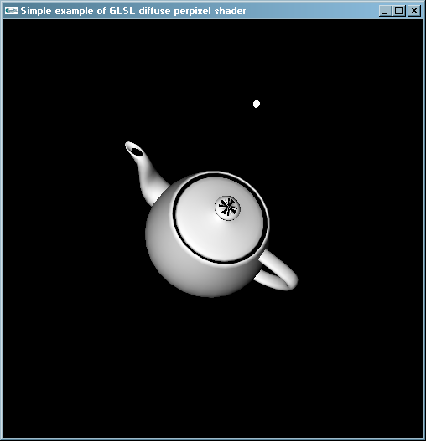
Результат

Slide 12
Дальнейшие улучшения
Наложение текстуры для детализации поверхности цветом
Вычисление зеркальной составляющей освещения
Можно использовать формулу Фонга
Применение более одного источника света

Slide 13
Примеры более сложных шейдеров

Slide 14
Наложение микрорельефа (bump mapping)

Slide 15
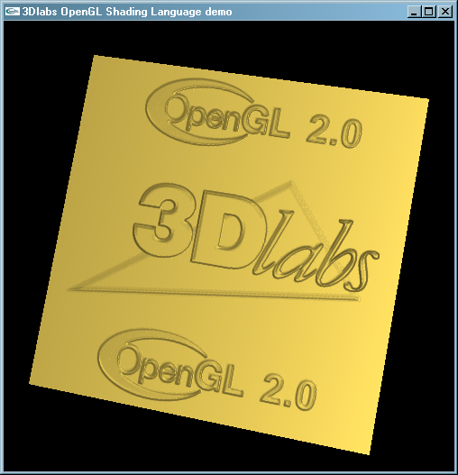
Что такое Bump-mapping?
Данная технология применяется для визуализации поверхностей, имеющих мелкие неровности
Каменные стены
Кафельная плитка
Кожа
Фольга
Сам микрорельеф задается при помощи карт нормалей

Slide 16
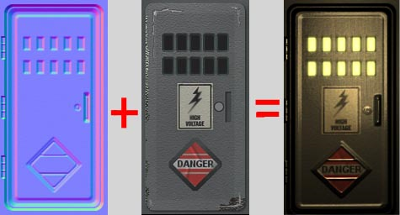
Карта нормалей
Для создания эффекта необходима карта нормалей – специальная текстура, задающая отклонения вектора нормали в каждой точке объекта
Направление вектора нормали кодируется при помощи RGB-компонент пикселей текстуры
Для практической реализации необходимо знать текстурные координаты вершин объекта
Значения в карте нормалей обычно задаются в т.н. «касательном пространстве»

Slide 17
Касательное пространство (tangent space)
Система координат, начало которой меняется с каждой точкой поверхности
Текущая точка поверхности имеет координаты (0,0,0)
Направления координатных осей задают нормаль к текущей точке, касательная и бинормаль
Нормаль к поверхности в касательном пространстве имеет координаты (0,0,1)
Касательная (tangent) – вектор касательной, лежащий в плоскости
Бинормаль (binormal) – равен векторному произведению касательной и нормали

Slide 18
Задание тангенциального вектора
Тангенциальный (касательный) вектор по определению лежит в касательной плоскости перпендикулярно к нормали поверхности
Тангенциальные векторы должны быть заданы согласованно для всех вершин полигональной сетки, задающей объект
Если для вершин треугольника заданы текстурные координаты, можно с их помощью вычислить тангенс, нормаль и бинормаль касательного пространства данного треугольника

Slide 19
Вычисление касательной, нормали и бинормали
Пусть известны координаты 3 вершин, задающих вершины треугольника - p₁, p₂, p₃
Пусть для вершин треугольника заданы текстурные координаты (u₁, v₁), (u₂, v₂) и (u₃, v₃)
Тогда касательная, бинормаль и нормаль могут быть найдены по следующим формулам

Slide 20
Преобразование в касательное пространство
Из пространственных координат объекта преобразование в касательное пространство задается при помощи следующей матрицы

Slide 21
Вершинный шейдер, выполняющий bump-mapping
Выполняет стандартную трансформацию вершины
Копирует текстурные координаты из атрибутов вершин в varying-атрибуты фрагментного шейдера
Трансформирует нормаль и касательный вектор в систему координат наблюдателя
Вычисляет бинормаль
Трансформирует направление на источник света и координаты вершин в касательное пространство

Slide 22
Исходный код вершинного шейдера
attribute vec3 Tangent;
varying vec3 lightDir; // Направление на источник света в касательном пространстве
varying vec3 eyeDir; // Направление в сторону наблюдателя в касательном пространстве
void main(void)
{
// Трансформация вершин и текстурных координат
gl_Position = ftransform();
gl_TexCoord[0] = gl_MultiTexCoord0;
// Compute the binormal
vec3 n = normalize(gl_NormalMatrix * gl_Normal);
vec3 t = normalize(gl_NormalMatrix * Tangent);
vec3 b = cross(n, t);
// Вычисляем координаты вершины в системе координат наблюдателя
vec3 vertex = (gl_ModelViewMatrix * gl_Vertex).xyz;
// Направление из вершины на источник света и к наблюдателю в системе координат наблюдателя
vec3 l = gl_LightSource[0].position.xyz – vertex;
vec3 eye = -vertex;
// Направление из вершины на источник света и к наблюдателю в касательном пространстве
lightDir = vec3(dot(t, l), dot(b, l), dot(n, l));
eyeDir = vec3(dot(t, eye), dot(b, eye), dot(n, eye));
}

Slide 23
Функции фрагментного шейдера
Распаковка вектора нормали из карты нормалей
Координаты вектора нормали лежат в диапазоне -1 до +1, а значения в текстуре – от 0 до +1
Color = (Normal / 2) + (0.5, 0.5, 0.5)
Normal = (Color – ( 0.5, 0.5, 0.5)) * 2
Вычисление диффузной составляющей
Использование формулы Ламберта
Вычисление зеркальной составляющей
Использование формулы Фонга
Формирование цвета фрагмента

Slide 24
Исходный код фрагментного шейдера (начало)
uniform sampler2D diffuseMap; // карта цвета
uniform sampler2D normalMap; // карта нормалей
varying vec3 lightDir; // направление на источник света
varying vec3 eyeDir; // направление в сторону наблюдателя
// Вычисление цвета диффузной составляющей отраженного света (формула Ламберта)
vec4 CalculateDiffuseColor(vec3 normal, vec3 light, vec4 diffuseLight, vec4 diffuseMaterial,
float attenuation)
{
float diffuseFactor = max(dot(normal, light), 0.0) * attenuation;
return diffuseMaterial * diffuseFactor * diffuseLight;
}
// Вычисление цвета зеркальной составляющей отраженного света (формула Фонга)
vec4 CalculateSpecularColor(vec3 reflectedLight, vec3 eye, vec4 specularLight,
vec4 specularMaterial, float shininess, float attenuation)
{
float specularFactor = max(dot(reflectedLight, eye), 0.0);
float specularIntensity = pow(specularFactor, shininess) * attenuation;
return specularLight * specularIntensity * specularMaterial;
}

Slide 25
Исходный код фрагментного шейдера (окончание)
void main()
{
// координаты в текстуре
vec2 tex = gl_TexCoord[0].xy;
// Извлекаем и «распаковываем» вектор нормали из карты нормалей
vec3 normal = normalize((texture2D(normalMap, tex).xyz - 0.5));
// Нормализация вектора направления в сторону наблюдателя
eyeDir = normalize(eyeDir);
// Расстояние до источника света от текущего фрагмента до источника света и расчет
// коэффициента ослабления света от расстояния
float lightDistance = length(lightDir);
float attenuation = 1.0 / (0.005 * lightDistance * lightDistance + 1.0);
lightDir = normalize(lightDir);
// Смешиваем цвет материала с цветом текстуры
vec4 diffuseMaterial = texture2D(diffuseMap, tex) * gl_FrontMaterial.diffuse;
// Вычисляем диффузную составляющую отраженного света
vec4 diffuseColor = CalculateDiffuseColor(normal, lightDir, gl_LightSource[0].diffuse,
diffuseMaterial, attenuation);
// Вычисляем направление отраженного луча света и зеркальную составляющую отраженного света
vec3 reflectedLight = reflect(-lightDir, normal);
vec4 specularColor = CalculateSpecularColor(reflectedLight, eyeDir, gl_LightSource[0].specular, gl_FrontMaterial.specular, gl_FrontMaterial.shininess,
attenuation);
// Формируем цвет фрагмента
gl_FragColor = diffuseColor + specularColor;
}

Slide 26
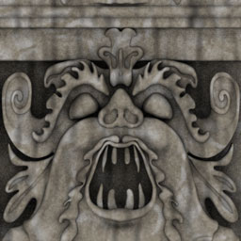
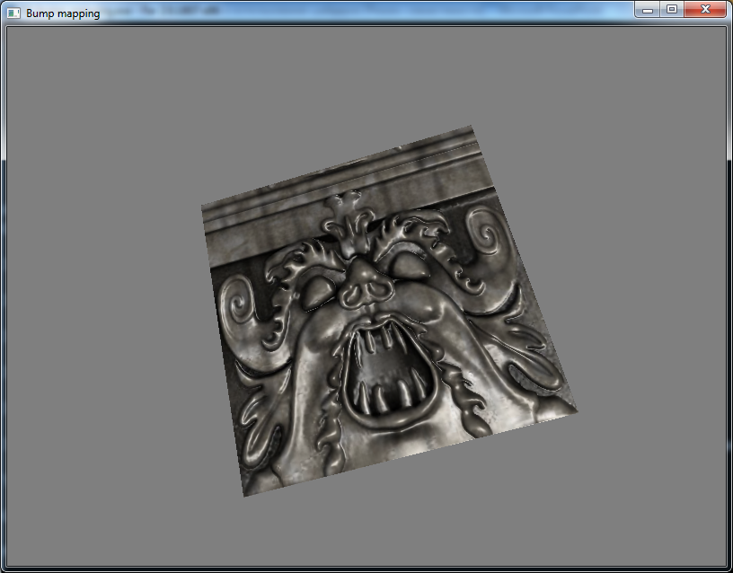
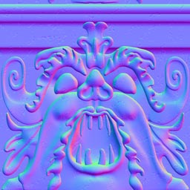
Bump mapping в действии

Slide 27
Ссылки
Tangent space

